Slide 1
Patrón Strategy
PATRONES DE COMPORTAMIENTO · GoF
Algoritmos intercambiables en tiempo de ejecución
Patrón Strategy · 1

Slide 2
Intención del patrón
Define una familia de algoritmos, coloca cada uno en una clase separada y hace que sus objetos sean intercambiables.
Una familia de algoritmos
Una clase por algoritmo
Objetos intercambiables
Varias formas de hacer lo mismo, como calcular el costo de envío.
Cada variante vive aparte: más fácil de probar y de modificar.
El contexto cambia de estrategia incluso con el programa corriendo.
Patrón Strategy · 2

Slide 3
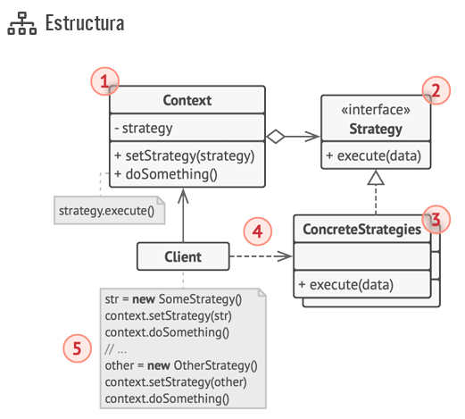

Slide 4
Los participantes del patrón
1. Contexto
2. Estrategia
Mantiene una referencia a una estrategia concreta y se comunica con ella solo a través de la interfaz.
Es común a todas las estrategias concretas. Declara el método que el contexto usa para ejecutar el algoritmo.
3. Estrategias concretas
Implementan las distintas variaciones del algoritmo que usa el contexto.
4.
5. Cliente
La clase context invoca el método de ejecución en el objeto de estrategia vinculado cada vez que necesita ejecutar el algoritmo.
Crea una estrategia específica y se la pasa al contexto. El contexto ofrece un setter para sustituirla en ejecución.

Slide 5
Cómo funciona
1
2
3
4
El cliente elige y crea una estrategia concreta.
Se la entrega al contexto, por el constructor o con un setter.
Cuando necesita el algoritmo, el contexto invoca el método de la interfaz.
La estrategia ejecuta el algoritmo; el contexto no sabe cuál es ni cómo lo hace.
Para cambiar el comportamiento basta con sustituir el objeto de estrategia, sin modificar el contexto.
Patrón Strategy · 5

Slide 6
Por qué es útil
Abierto a la extensión
Composición sobre herencia
Menos condicionales
Agregar un algoritmo nuevo es escribir una clase nueva, sin modificar el contexto.
Reemplaza el switch o la cadena de if que elige entre variantes de un algoritmo.
El comportamiento se delega a un objeto en lugar de crear una subclase por cada variante.
Cada algoritmo queda aislado en su clase, así que se puede probar y mantener por separado.
Patrón Strategy · 6

Slide 7
Cuándo usarlo y cuándo no
Úsalo cuando
Evítalo cuando
Hay varias formas de hacer lo mismo y quieres elegir una en ejecución.
Una clase tiene un switch enorme que selecciona entre variantes.
Quieres aislar la lógica de un algoritmo del resto del código.
Solo hay uno o dos algoritmos que casi nunca cambian: un if es más simple.
El cliente debe conocer las diferencias entre estrategias para escoger bien, y eso lo acopla un poco a ellas.
En Java ya lo usas: Comparator es una estrategia que se pasa a list.sort(...).
Patrón Strategy · 7

